Slide 1
Reporte de Avance de Proyecto SemaforosMina
Período: 12/04/2023 al 09/05/2023
Organización: Instituto Tecnológico Superior Zacatecas Occidente
Cliente: Juan Andrés Macías Gómez
Gerente del Proyecto: Ricardo Aldair Puente Reyes

Slide 2
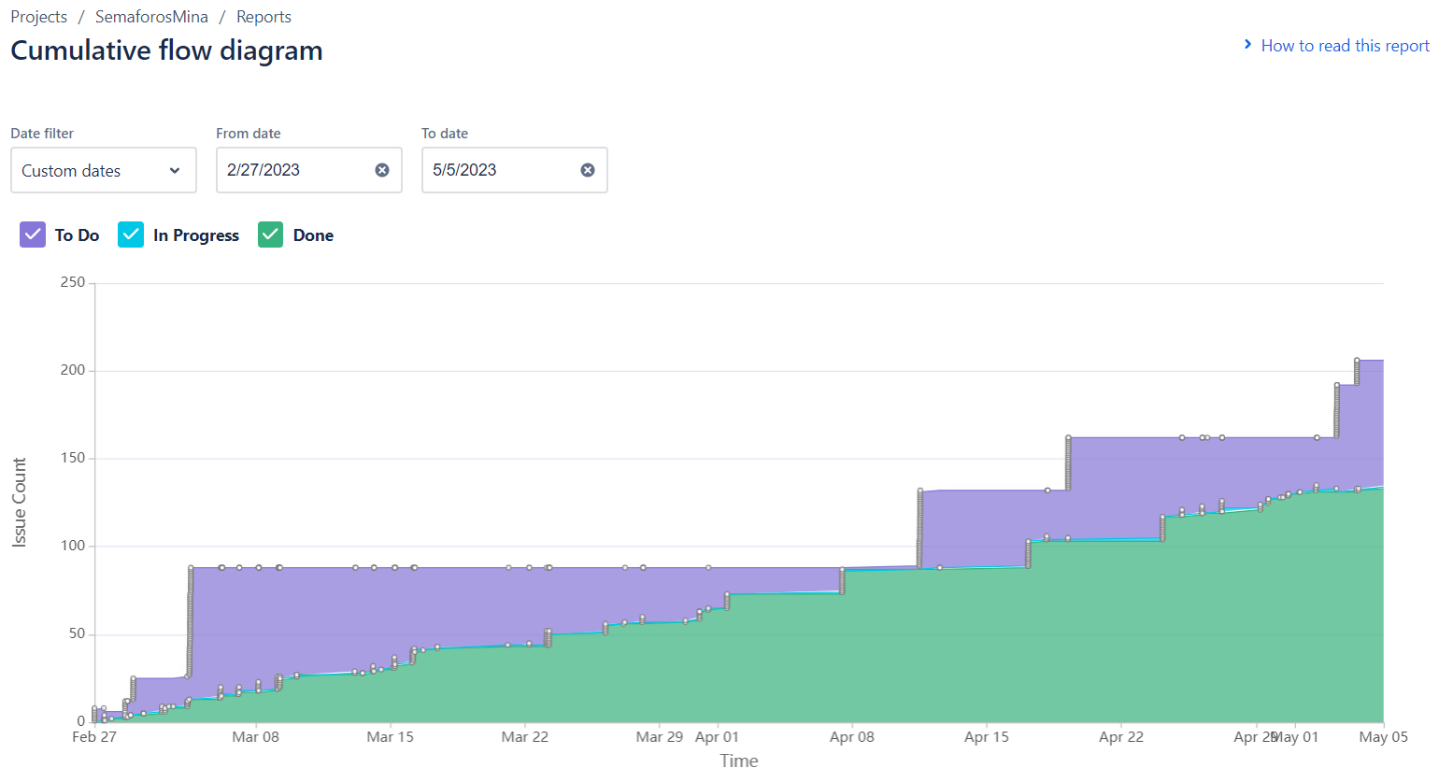
Indicadores y proyecciones
Situación actual del proyecto
Valor Planificado: 71.43%
Valor Ganado: 71.43%
Costo real invertido: $34,055.85
Variación de cronograma: Justo En tiempo
Variación de costo: $ 2,344.15 a favor
Gráfico de Valor Ganado
Proyecciones
Fecha estimada de conclusión: 02/06/2023
Presupuesto hasta la conclusión: $ 50,960.00

Slide 3
Causas de desviación y acciones correctivas
Grupo de Actividades | Medición de la Desviación | Responsable de la Actividad | Causa de la desviación | Acciones Correctivas | Responsable de las Acciones Correctivas
Actividades de semanas 7, 8, 9 y 10 | En tiempo y forma | Todos | No aplica | No aplica. | Todos

Slide 4
Logros del periodo
Diseño de la base para el proyecto.
Hacer conexiones de semáforos a la raspberry pi 4.
Realizar pruebas de funcionamiento.
Corregir errores de funcionamiento.
Llenado del documento de casos de prueba.
Armado de los componentes del semáforo.
Conexión con el servidor.
Creación de manuales.
Revisión de manuales.
Corrección de manuales.

Slide 5
Estado actual de incidentes
Incidente | Actividad Afectada | Causas del Incidente | Acciones Correctivas | Responsable de las Acciones Correctivas
Confusión en la liberación de versiones de productos de trabajo. | Ninguna actividad afectada | Uno de los integrantes se confundió en la liberación de versiones de productos de trabajo. | Asignar los documentos a corregir con su responsable. | Líder de proyecto

Slide 6
Estado actual de riesgos
Riesgo | Impacto | Plan de Respuesta al Riesgo | Responsable del Plan de Respuesta
Manejo inadecuado en liberación de versiones de productos de trabajo. | Se creó confusión en la liberación de versiones de productos de trabajo. | 1. El gerente de soporte informará al líder de proyecto sobre las versiones que estén mal en el repositorio. 2. El líder de proyecto asignará los documentos a corregir con su responsable. | Líder de proyecto

Slide 7
Estado actual de solicitudes de cambio
Número de Solicitud de Cambio | Fecha | Descripción del Cambio | Impacto del Cambio | Aprobador | Estado
No aplica | No aplica | No aplica | No aplica | No aplica | No aplica

Slide 8
Logros planificados para el próximo período
Validación de manuales.
Prototipo funcional terminado.
Pruebas de funcionamiento con el software.

